Slide 1


Vim - the ubiquitous text editor
孟宁
关注孟宁

Slide 2
Linux vi/vim
几乎所有的Unix-Like系统一般都会预装vi文本编辑器，其他的文本编辑器则不一定预装。
vim具有程序编辑的能力，可以主动的以字体颜色辨别语法的正确性，方便程序设计。
vim是从vi发展出来的一个文本编辑器。代码补完、编译及错误跳转等方便编程的功能特别丰富，在程序员中被广泛使用。
简单的来说，vi仅仅是文本编辑器，不过功能已经很齐全了。 vim则是程序开发者的一项很好用的工具。连vim的官方网站 (http://www.vim.org) 也说vim是一个程序开发工具而不仅是文本编辑器。

Slide 3
vi/vim的三种模式
命令模式（Command mode），用户刚刚启动vi/vim，便进入了命令模式。此状态下敲击键盘动作会被vim识别为命令，而非输入字符。比如我们此时按下i，并不会输入一个字符，i被当作了一个命令。命令模式只有一些最基本的命令，因此仍要依靠底线命令模式输入更多命令
输入模式（Insert mode），在命令模式下按下i就进入了输入模式，按ESC退出输入模式，切换到命令模式。
底线命令模式（Last line mode），在命令模式下按下:（英文冒号）就进入了底线命令模式。底线命令模式可以输入单个或多个字符的命令，可用的命令非常多。基本的命令有q（退出程序）、w（保存文件）等。按ESC键可随时退出底线命令模式。

Slide 4
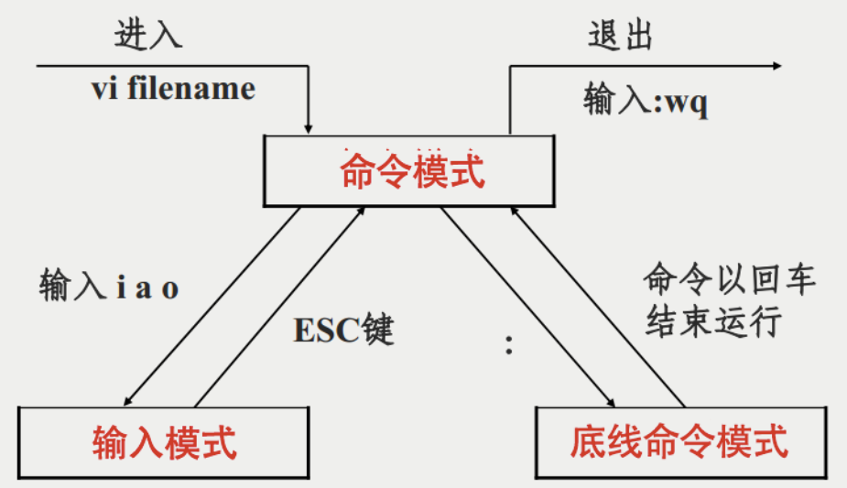
vi/vim的三种模式

Slide 5
移动光标的方法
h 或 向左箭头键(←) 光标向左移动一个字符
j 或 向下箭头键(↓) 光标向下移动一个字符
k 或 向上箭头键(↑) 光标向上移动一个字符
l 或 向右箭头键(→) 光标向右移动一个字符
+ 光标移动到非空格符的下一行
- 光标移动到非空格符的上一行
如果你将右手放在键盘上的话，你会发现 hjkl 是排列在一起的，因此可以使用这四个按钮来移动光标。 如果想要进行多次移动的话，例如向下移动 30 行，可以使用 "30j" 或 "30↓" 的组合按键， 亦即加上想要进行的次数(数字)后，按下动作即可！

Slide 6
移动光标的方法
n<space> 那个 n 表示『数字』，例如 20 。按下数字后再按空格键，光标会向右移动这一行的 n 个字符。例如 20<space> 则光标会向后面移动 20 个字符距离。
0 或功能键[Home] 这是数字『 0 』：移动到这一行的最前面字符处 (常用)
$ 或功能键[End] 移动到这一行的最后面字符处(常用)
H 光标移动到这个屏幕的最上方那一行的第一个字符
M 光标移动到这个屏幕的中央那一行的第一个字符
L 光标移动到这个屏幕的最下方那一行的第一个字符
G 移动到这个档案的最后一行(常用)
nG n为数字。移动到这个档案的第 n 行。例如 20G 则会移动到这个档案的第 20 行(可配合 :set nu)
gg 移动到这个档案的第一行，相当于 1G 啊！ (常用)
n<Enter> n 为数字。光标向下移动 n 行(常用)

Slide 7
翻页
[Ctrl] + [f] 屏幕『向下』移动一页，相当于 [Page Down]按键 (常用)
[Ctrl] + [b] 屏幕『向上』移动一页，相当于 [Page Up] 按键 (常用)
[Ctrl] + [d] 屏幕『向下』移动半页
[Ctrl] + [u] 屏幕『向上』移动半页

Slide 8
删除、复制与粘贴
x, X 在一行字当中，x 为向后删除一个字符 (相当于 [del] 按键)， X 为向前删除一个字符(相当于 [backspace] 亦即是退格键) (常用)
nx n 为数字，连续向后删除 n 个字符。举例来说，我要连续删除 10 个字符， 『10x』。
dd 删除游标所在的那一整行(常用)
ndd n 为数字。删除光标所在的向下 n 行，例如 20dd 则是删除 20 行 (常用)
d1G 删除光标所在到第一行的所有数据
dG 删除光标所在到最后一行的所有数据
d$ 删除游标所在处，到该行的最后一个字符
d0 那个是数字的0 ，删除游标所在处，到该行的最前面一个字符

Slide 9
删除、复制与粘贴
yy 复制游标所在的那一行(常用)
nyy n 为数字。复制光标所在的向下 n 行，例如 20yy 则是复制 20 行(常用)
y1G 复制游标所在行到第一行的所有数据
yG 复制游标所在行到最后一行的所有数据
y0 复制光标所在的那个字符到该行行首的所有数据
y$ 复制光标所在的那个字符到该行行尾的所有数据

Slide 10
删除、复制与粘贴
p, P p为将已复制的数据在光标下一行贴上，P则为贴在游标上一行！ 举例来说，我目前光标在第 20 行，且已经复制了 10 行数据。则按下 p 后， 那 10 行数据会贴在原本的 20 行之后，亦即由 21 行开始贴。但如果是按下 P 呢？ 那么原本的第 20 行会被推到变成 30 行。 (常用)
J 将光标所在行与下一行的数据结合成同一行
c 重复删除多个数据，例如向下删除 10 行，[ 10cj ]
u 复原前一个动作。(常用)
[Ctrl]+r 重做上一个动作。(常用)
这个 u 与 [Ctrl]+r 是很常用的指令！一个是复原，另一个则是重做一次

Slide 11
搜索替换
/word 向光标之下寻找一个名称为 word 的字符串。例如要在档案内搜寻 vbird 这个字符串，就输入 /vbird 即可！ (常用)
?word 向光标之上寻找一个字符串名称为 word 的字符串。
n 这个 n 是英文按键。代表重复前一个搜寻的动作。举例来说， 如果刚刚我们执行 /vbird 去向下搜寻 vbird 这个字符串，则按下 n 后，会向下继续搜寻下一个名称为 vbird 的字符串。如果是执行 ?vbird 的话，那么按下 n 则会向上继续搜寻名称为 vbird 的字符串！
N 这个 N 是英文按键。与 n 刚好相反，为『反向』进行前一个搜寻动作。 例如 /vbird 后，按下 N 则表示『向上』搜寻 vbird 。
使用 /word 配合 n 及 N 是非常有帮助的！可以让你重复的找到一些你搜寻的关键词！

Slide 12
搜索替换
:n1,n2s/word1/word2/g n1 与 n2 为数字。在第 n1 与 n2 行之间寻找 word1 这个字符串，并将该字符串取代为 word2 ！举例来说，在 100 到 200 行之间搜寻 vbird 并取代为 VBIRD 则：
『:100,200s/vbird/VBIRD/g』。(常用)
:1,$s/word1/word2/g 或 :%s/word1/word2/g 从第一行到最后一行寻找 word1 字符串，并将该字符串取代为 word2 ！(常用)
:1,$s/word1/word2/gc 或 :%s/word1/word2/gc 从第一行到最后一行寻找 word1 字符串，并将该字符串取代为 word2 ！且在取代前显示提示字符给用户确认 (confirm) 是否需要取代！(常用)

Slide 13
切换到编辑模式
i, I 进入输入模式(Insert mode)：
i 为『从目前光标所在处输入』， I 为『在目前所在行的第一个非空格符处开始输入』。 (常用)
a, A 进入输入模式(Insert mode)：
a 为『从目前光标所在的下一个字符处开始输入』， A 为『从光标所在行的最后一个字符处开始输入』。(常用)
o, O 进入输入模式(Insert mode)：
这是英文字母 o 的大小写。o 为『在目前光标所在的下一行处输入新的一行』； O 为在目前光标所在处的上一行输入新的一行！(常用)
r, R 进入取代模式(Replace mode)：
r 只会取代光标所在的那一个字符一次；R会一直取代光标所在的文字，直到按下 ESC 为止；(常用)
[Esc] 退出编辑模式，回到一般模式中(常用)
编辑模式在vi画面的左下角处会出现『--INSERT--』或『--REPLACE--』的字样

Slide 14
命令模式
:w 将编辑的数据写入硬盘档案中(常用)
:w! 若文件属性为『只读』时，强制写入该档案。不过，到底能不能写入， 还是跟你对该档案的档案权限有关啊！
:q 离开 vi (常用)
:q! 若曾修改过档案，又不想储存，使用 ! 为强制离开不储存档案。
注意一下啊，那个惊叹号 (!) 在 vi 当中，常常具有『强制』的意思～
:wq 储存后离开，若为 :wq! 则为强制储存后离开 (常用)
ZZ 这是大写的 Z 喔！若档案没有更动，则不储存离开，若档案已经被更动过，则储存后离开！

Slide 15
命令模式
:w [filename] 将编辑的数据储存成另一个档案（类似另存新档）
:r [filename] 在编辑的数据中，读入另一个档案的数据。亦即将 『filename』 这个档案内容加到游标所在行后面
:n1,n2 w [filename] 将 n1 到 n2 的内容储存成 filename 这个档案。
:! command 暂时离开 vi 到指令行模式下执行 command 的显示结果！例如『:! ls /home』即可在 vi 当中察看 /home 底下以 ls 输出的档案信息！

Slide 16
vim环境的变更
:set nu 显示行号，设定之后，会在每一行的前缀显示该行的行号
:set nonu 与 set nu 相反，为取消行号！

Slide 17
代码中批量添加注释
批量注释：Ctrl + v 进入块选择模式，然后移动光标选中你要注释的行，再按大写的 I 进入行首插入模式输入注释符号如 // 或 #，输入完毕之后，按两下 ESC，Vim 会自动将你选中的所有行首都加上注释，保存退出完成注释。
取消注释：Ctrl + v 进入块选择模式，选中你要删除的行首的注释符号，注意 // 要选中两个，选好之后按 d 即可删除注释，ESC 保存退出。
批量注释：使用下面命令在指定的行首添加注释。使用名命令格式： :起始行号,结束行号s/^/注释符/g（注意冒号），如:10,20s#^#//#g，:10,20s/^/#/g
取消注释：使用名命令格式： :起始行号,结束行号s/^注释符//g（注意冒号），如:10,20s#^//##g，:10,20s/#//g

Slide 18
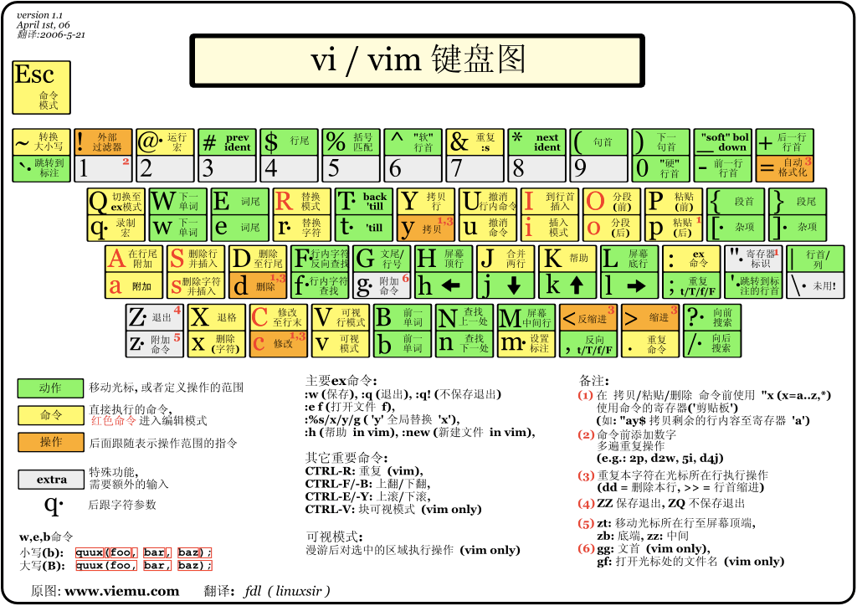

史上最全Vim快捷键键位图

Slide 19
练习作业
用vim新建一个test.c文件
将xxx文件内容插入到test.c文件中
将当前文件中xxx字符串全部替换为yyy字符串
将当前文件中10-20行的代码注释掉
将2-3行代码复制粘贴10次

